Slide 1
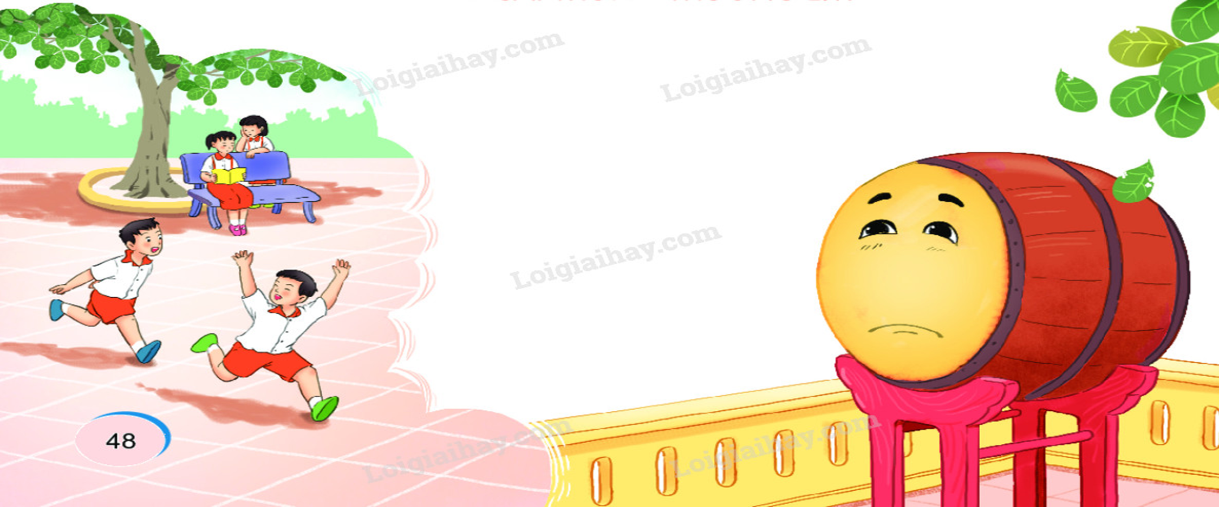
KHỞI ĐỘNG
Các bức tranh dưới đây nhắc đến các sự vật và hoạt động diễn ra ở đâu?

Slide 2


Nói và nghe

Slide 3

NGÔI TRƯỜNG CỦA EM
Nói những điều em thích về trường của em.
G:
- Trường của em tên là gì? Ở đâu?
- Điều gì khiến em cảm thấy yêu thích, muốn đến trường hằng ngày?

Slide 4

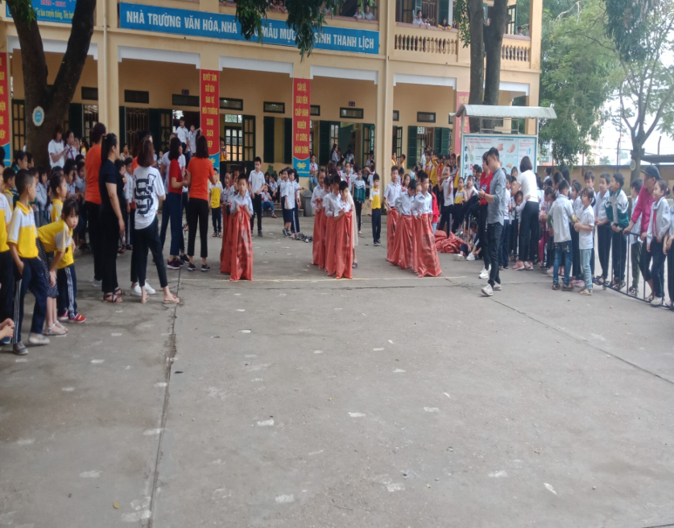
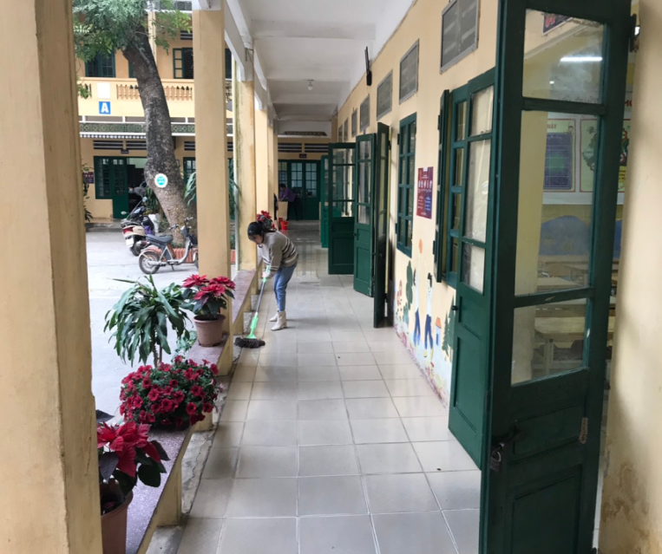
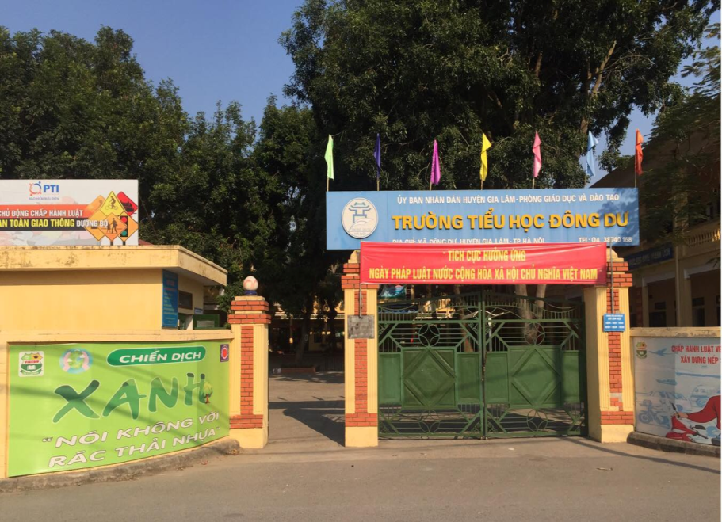
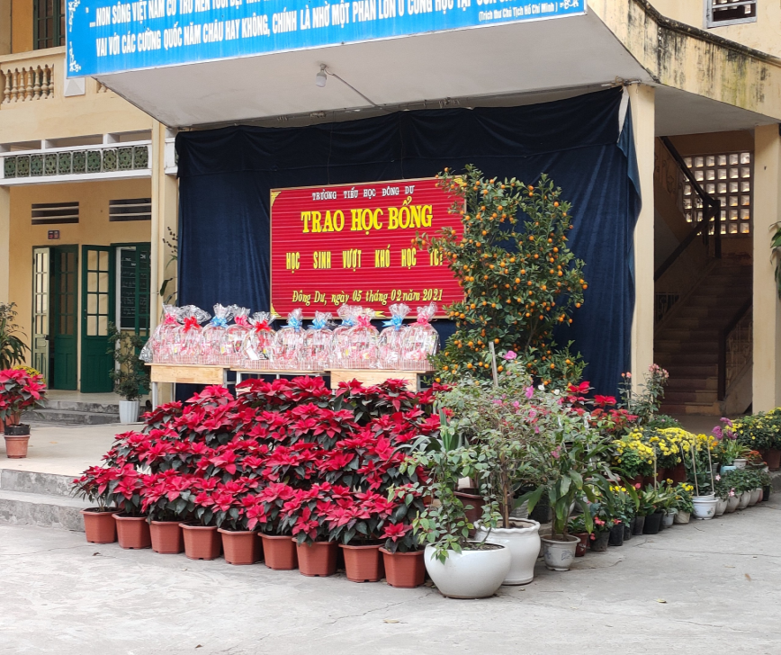
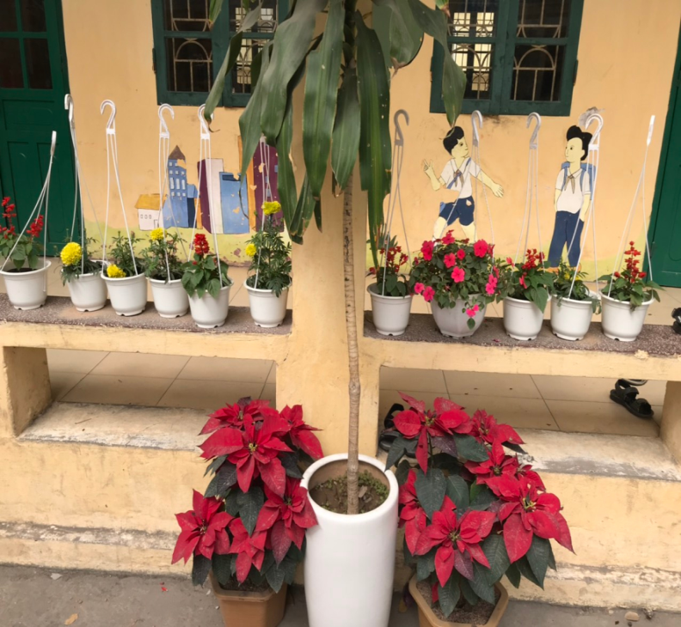
Trường của em tên là gì? Ở đâu?
Điều gì khiến em cảm thấy yêu thích, muốn đến trường hằng ngày?

Slide 5
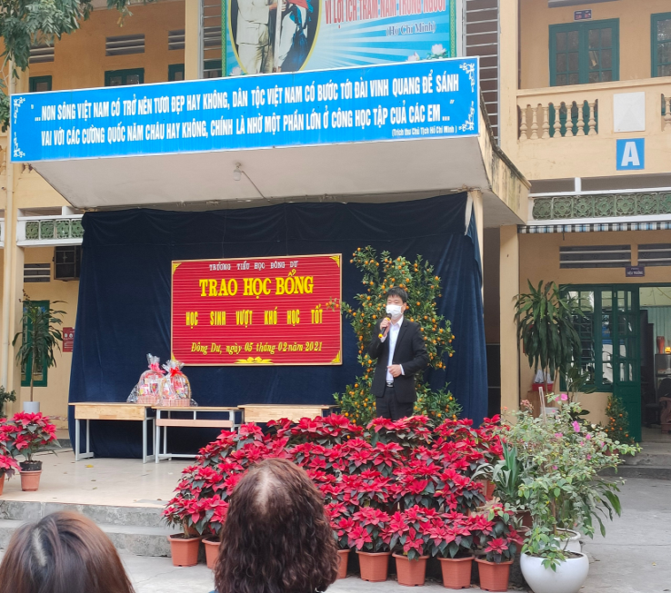


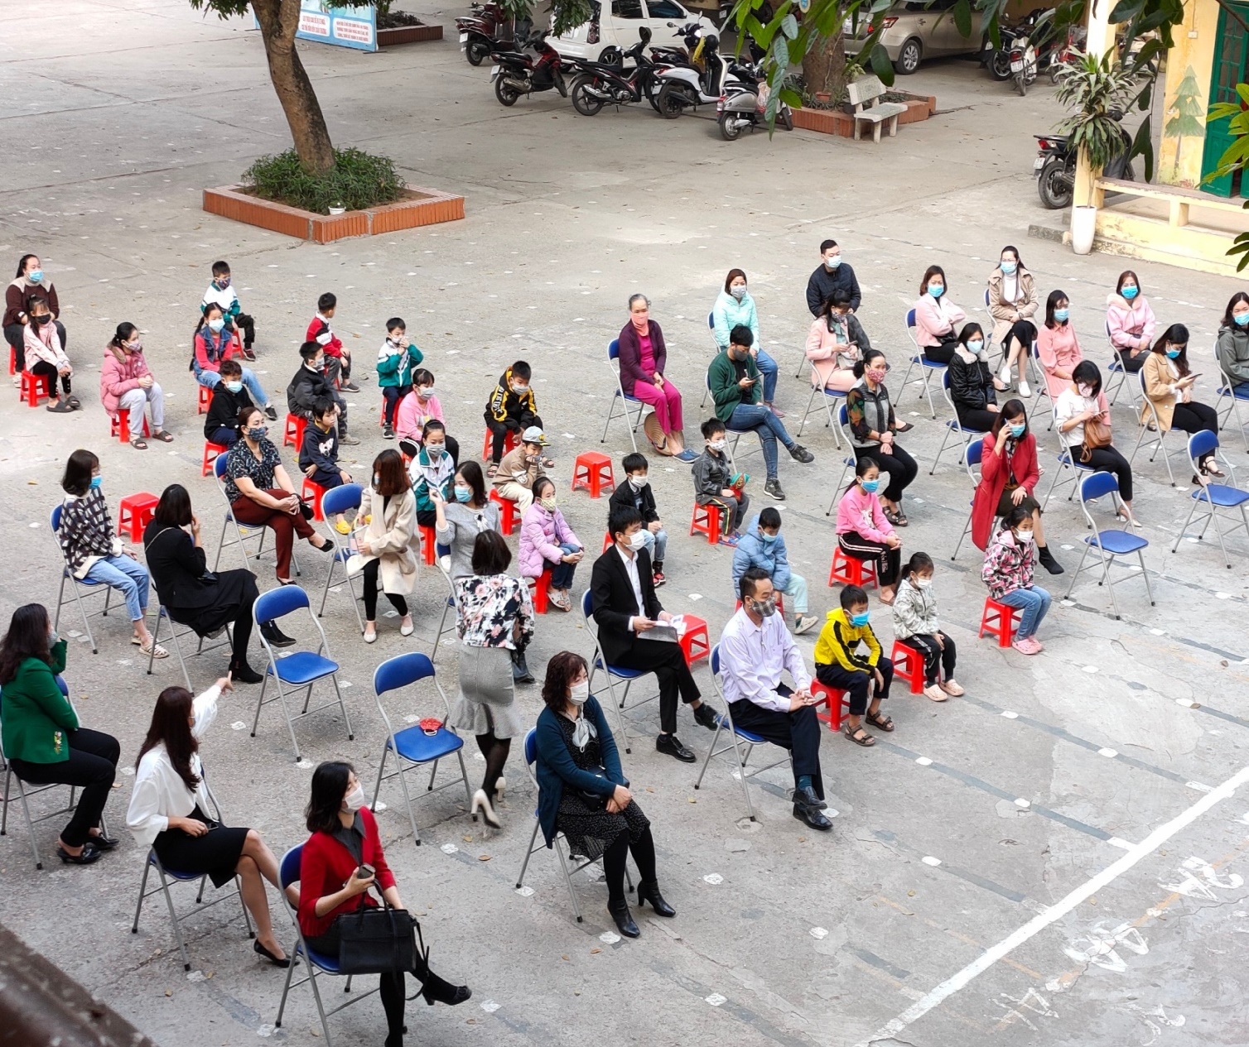
2. Em muốn trường mình có những thay đổi gì?

Slide 6

DẶN DÒ
Kể với người thân những điều em yêu thích về trường mình.

